Slide 1



Vector-Borne Diseases:
Extracting Main Causes of
Tsutsugamushi Disease &
Predicting Danger Zone in 2017
강원대학교 team 2
- 춘드기 -
김시헌 김다솔
김도훈 류병선

Slide 2


INDEX
01
Project Background and Necessity of Research
02
Data Collection and Pre-processing
03
Analysis Method 1. ARIMA Algorithm
04
Analysis Method 2. CART Algorithm
05
Predicted Area and Number of Occurrences in 2017
06
Expected Outcome and Proposal
07
Limits
08
Running UI
Notes:
목차입니다.
프로젝트의 배경과 연구의 필요성을 시작으로
분석방법, 그리고 분석방법을 통한 2017년의 에측
마지막으로 기대효과와 한계점을 제시하면서
발표마치도록 하겠습니다.

Slide 3
Project Background and Necessity of Research
Notes:
프로젝트 배경 및 연구의 필요성입니다.

Slide 4



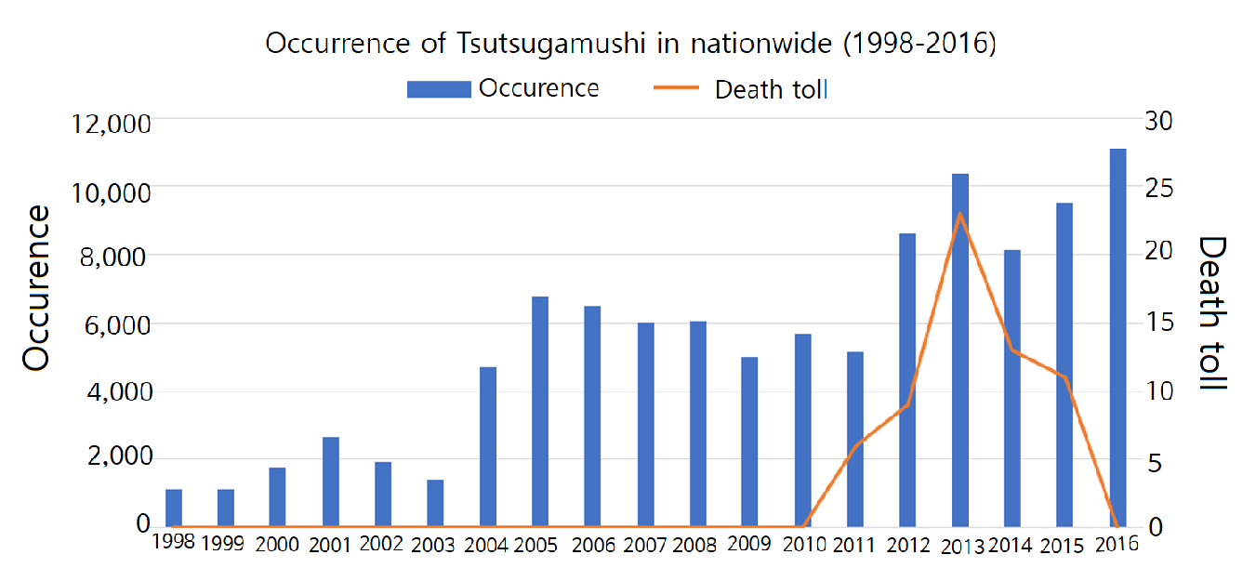
Trend in Tsustsugamushi Occurrence
｜(1) Project Background and
Necessity of Research
Source: Management Guideline for VBD in 2017, Korea Centers for Disease Control & Prevention, Ministry of Health and Welfare.
Tsutsugamushi is a VBD which is belonged to the 3rd group of Legal Communicable Diseases.
Its occurrence shows stepwise-increase pattern by the cycle of few years since 1998.
Also, there is a constant increase in death toll since 2011
Notes:
법정 감염병 제 3군에 속하는 진드기 매개질병인 ‘쯔쯔가무시증’은
1998년 이후 수년간을 주기로 계단식 증가 추세를 가지고 있습니다.
이 도표가 1998년부터 2016년의 쯔쯔가무시증 발생건수를 그래프로 그린 것입니다.
한눈에 보기에도 발생건수가 점점 증가하는 것을 볼 수 있습니다.
또한, 주황색 실선은 사망자수를 뜻하는 것인데, 사망자수 또한 2011년부터 꾸준히 발생하고 있음을
확인 할 수 있었습니다.
그렇다면 여기서 의문점을 한가지 가질 수 있습니다!

Slide 5

Issue of Tsutsugamushi
｜(1) Project Background and
Necessity of Research
WHY is Tsutsugamushi spreading
in modern society
where the developed medical technologies
and adequate treatment
can be utilized to address diseases??
Notes:
발달한 의료기술을 보유하고 있고,
질병 감염시 우리는 적절한 치료 및 대처가 가능한 현대시대에 살고 있습니다.
그런데 왜? 쯔쯔가무시증은 점점 증가를 하는 것일까요?

Slide 6
What is Tsutsugamushi?
｜(1) Project Background and
Necessity of Research
< Definition >
Scrub typhus or bush typhus is a form of typhus caused by the intracellular parasite Orientia tsutsugamushi, a Gram-negative α-proteobacterium of family Rickettsiaceae first isolated and identified in 1930 in Japan.
< Symptom >
Incubation period varies from 6-21 days, but it is normally from 10-18 days.
After incubation period, initial symptoms are fever, chill, headache, later followed by sore muscles, nausea, and cough.
Without any actions done, it can develop complications such myocarditis, septicemia, and lung disease which would lead to death.
< Characteristics >
It is one of pyrogenic disease in autumn in which most frequent occurrence period is October to Deceember
They suck human’s blood and infect them only when they are larvae not adult mite.
Notes:
이 질병에 대한 명확한 원인을 알기 위해서 먼저 ‘쯔쯔가무시증’이라는 질병에 대한 파악을 할 필요가 있습니다.
쯔쯔가무시병은 쯔쯔가무시균에 의해 감염된 털진드기의 유충에 물렸을 때, 그 균이 혈액을 통해서 전신적으로 혈관염이 발생하는 급성 발열성 질환입니다.
이 진드기에게 물리게 되었을때, 피가 빨아먹힌 부위에 가피, 즉 딱지라고 하죠, 그 딱지가 나타나는 것이 특징입니다.
이 질병의 증상은 잠복기를 거쳐서 나타나게 되는데요.
잠복기는 꽤 깁니다. 사람마다 6~21일까지 다양하지만, 보통은 10~18일 정도 후에 증상이 나타난다고 합니다.
이 잠복기 지나면 초기증상으로 발열, 오한, 두통 등이 나타나는데, 감기와 비슷한 것이 특징입니다.
그렇기 때문에, 단순히 감기라고 생각하고 방치해둘 경우 폐질환이나 심근염, 패혈성 쇼크드 등의 합병증으로 사망에 이를 수 있습니다.
특징으로는 이 질병은 1년내내 발생하는 것이 아니라 10-12월에 매우 호발하는 대표적인 가을철 발열성 질환이며,
이 질병을 매개하는 털진드기는 성충이 아닌 유충의 시기에만 사람의 몸에 붙어 체액을 섭취하는 것이 특징입니다.

Slide 7




Characteristics of VBD
｜(1) Project Background and
Necessity of Research
Tsutsugamushi = Disease transmitted by mites = VBD
…
…
{Ecological Environment}
{Climate}
{Demographic Characteristics}
{Land Utilization Types}
Because the diseases transmitted by insects take various routes to infest humans, several factors can influence the infection. Hence, spatiotemporal changes of disease should be observed by analyzing correlations among environment, climate, population, land, etc.
Notes:
즉, 이 질병을 옮기는 쯔쯔가무시증은 진드기를 통해 감염이 되는 것인데,
곤충매개체에 의한 전염병은 사람이라는 숙주에 침입하기 까지 다양한 통로를 통해 감염이 됩니다.
즉, 여러가지 요인에 의해 영향을 받는 다는 것이지요.
환경, 기후, 인구, 토지 등 광역적인 자료들을 통해서 우리는 그 연관성을 찾고, 상호관계를 파악하여
벡터매개질병의 시공간적인 변화와 요인들의 설명력을 살펴볼 필요가 있습니다.

Slide 8


Problem of Tsutsugamushi
｜(1) Project Background and
Necessity of Research
The biggest problem of Tsutsugamushi:
There is no effective antiviral drug and vaccine.
Because prevention is the only way to stop the diseases,
education and promotion on prevention should be emphasized.
Early symptoms = Similar to flu (fever, headache, fatigue?, cough, etc.)
Danger Percpetion X. There is a high disease rate among the elders,
and they do not treat the disease in timely manner due to the lack of information.
This can lead into the death by complications with lung disease or acute renal failure
Promoting a danger of Tsutsugamushi to the vulnerable group is
also an effective way to decrease the occurrence of disease.
Notes:
이 질병이 증가한다는 것은 앞에서 충분한 설명을 드렸지만, 그보다 가장 큰 문제점은
효과적인 항바이러스제나 백신이 없다는 것입니다.
즉, 이 질병에 걸렸을 경우 의사에 따라 항생제가 투여되긴 하지만, 특별한 치료제가 없어, 예방만이 질병을 막을 수 있는 유일한 길이라는 것입니다.
2번째 문제점은
초기증상이 감기증상과 비슷하기 때문에,
노인들에게 높은 발병률을 보일 뿐만 아니라 쯔쯔가무시증에 정보가 취약한 노인들은
병을 그대로 방치에 두었다가, 폐질환, 급성 신부전과 같은 합병증으로 사망할 수 있다는 것입니다.
즉, 질병 취약계층에게 쯔쯔가무시증의 위험성을 알리는 것이,
질병의 발생을 감소시키는 효과적인 방법인 것입니다.

Slide 9
Data collection and preprocessing
Notes:
저희는 이러한 쯔쯔가무시증의 이슈와 질병을 감소시켜야하는 문제점에 초점을 맞추워
데이터 수집을 하였습니다.

Slide 10




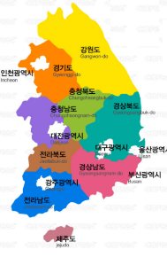
Collecting independent variables
｜(2) Data collection and
preprocessing
Land
( Total, Dry Paddy, Rice Paddy, Forest Field, Park, Grave yard)
Climate
( Temperature, humidity, rainfall )
Population
( Total, older than 50, older than 60, male and female older than 50)
Farm population
( Farm population, farm population older than 50,
Male and female farm population older than 65 )
considering habit / life cycle of mites and characteristics of disease,
3 years of data (2013-2015) in 8 province and 6 metropolitan city were collected.
Notes:
저희는 크게 토지, 기후, 인구, 농가인구에 초점을 맞추어 데이터를 수집하였습니다.
토지는 진드기의 생활환경 및 사람들의 농업적인 행태를 고려하여 수집하였고,
기후는 진드기의 습성을 고려하여 어떤 기온이나 습도에서 잘 번식하고 생활하는지 고려하여 수집하게 되었습니다.
인구는 질병의 특징상 남녀나 고령 등과 같은 특징이 나타나기 때문에,
그러한 특성을 고려하여 수집하게 되었습니다.
그리고 추가적으로 농가인구는 앞서 토지의 이용행태를 더욱더 뒷받침 하기 위해 수집하게 되었습니다.
이러한 속성들은 8개의 도와 6개의 광역시 즉, 전국구를 대상으로 2013년~2013년 3년치로 데이터를 수집하였습니다.

Slide 11
Collecting Independent Variable – Ratio of Population / Land Data
｜(2) Data collection and
preprocessing
< Land part >
< Population part >
DryPaddy_P0 = DryPaddy/ Total x 100
RicePaddy_P0 = RicePaddy/ Total x 100
ForestField_P0 = ForestField/ Total x 100
BuildingSite_P0 = BuildingSite/ Total x 100
Park_P0 = Park/ Total x 100
Recreation_P0 = Recreation/ Total x 100
Graveyard_P0 = Graveyard/ Total x 100
MalePopulation_P1 = MalePopulation / Population
FemalePopulation_P1 = FemalePopulation / Population
50YPopulation_P1 = 50YPopulation / Population
50YMale_Population_P1 = 50YMale_Population / Population
50YMale_Population_P2 = 50YMale_Population / 50YPopulation
50YFemale_Population_P1 = 50YFemale_Population / Population
50YFemale_Population_P2 = 50YFemale_Population / 50YPopulation
65YPopulation_P1 = 65YPopulation / Population
…
FarmPopulation_P1 = FarmPopulation / Population
…
WHY?
To exclude the effect of regional difference and demographic difference
on occurrence of scrub typhus, Ratio was used instead of absolute value
Notes:
수집한 독립변수들은 저희는 비율로 변경하여 사용하였습니다.
그 이유는 지역적인 차이와 인구구조의 차이가 환자 발생률에 미치는
영향을 배제하기 위해 시,군구별 토지와 연령 및 성을 보정하여
비율화로 사용하였습니다.

Slide 12


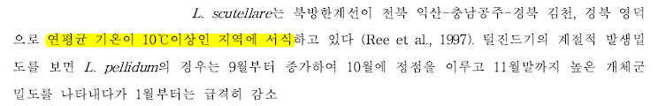
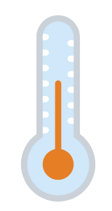
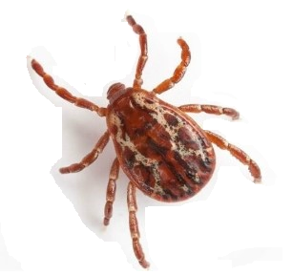
Setting Standard for counting
climate data
｜(2) Data collection and
preprocessing
Moisture
evaporate
through skin
Below 50%
Inactive
출처 : 권역별 기후변화 매개체 감시 거점센터 (영남) ; 질병관리본부
Active
18℃
출처 : 쯔쯔가무시증 매개체인 털진드기의 검증발생환경 규명 ; 건국대학교
Inactive
Below
10℃
Notes:
다음으로 수집한 기후에 대한 속성을 설명드리려고 합니다.
기후 하면, 크게 기온, 습도, 강수량을 떠올리게 될텐데요.
강수량은 호우주의보다 장마같은 경우에 아주 작은 진드기의 알이 떠내려가지 않을까 해서
강수량을 수집하였지만, 최근 마른강수의 지속과 더불어 상관관계를 보이지 않아 속성에서 제외하게 되었습니다.
그리고 습도는 다습할수록 진드기가 잘 산다는 논문을 바탕으로 습도도 50%이상으로 5도씩 카운팅하였으나,
습도의 어떠한 큰 기준은 발견하지 못했고, 50%이하일 경우 피부를 통해 수분이 날아가기 떄문에,
50%이상만 유지를 할 경우 진드기가 생활하는데 아무 문제가 없음을 알 수 있었습니다.
그래서 습도의 속성도 제거하게 되었습니다.
하지만, 기온은 달랐습니다. 기존 털진드기에 대한 레퍼런스(선행연구)들을 찾아보면, 10도이상인 지역에서 서식을 하고 있으며,
18도 이상이면 활동에 적합하다라는 것이 있었는데, 산란이나 활동기의 정확한 수치나 기준이 없기 때문에 저희는
이것에 초점을 맞추고자 카운팅을 하게 되었습니다.

Slide 13
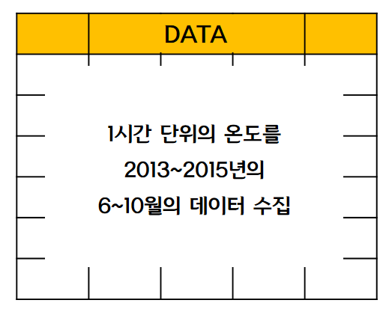

Collecting Independent Variables – Counting of Temperature
｜(2) Data collection and
preprocessing
Temeperature
Count if over 10℃
Count if over 15℃
Count if over 20℃
Count if over 25℃
Count if over 30℃
Collecting hourly temperature data from June to October in
2013-2015
WHY?
Why collect data only from June to October?
Notes:
기상청에서 1시간 단위의 온도를 6~10월의 데이터를 수집하여
10도, 15도, 20도, 25도, 30도 이상으로 카운팅을 진행하였습니다.
그렇다면 여기서 의문점이 들 것입니다.
왜 6-10월 부터의 기온 데이터만 수집을 한 것일까요?

Slide 14
Reason for collecting climate data from June to October
｜(2) Data collection and
preprocessing
June |  | July | August |  | September |  | October | November | December
 | Breeding Season of Adult mites (Reaches its peak on August)
 |  |  |  | Active period of larvae*
 |  |  |  |  | Time period of consistent occurrence of scrub typhus
 |  |  |  |  |  |  | Rapid increase in occurrence | Peak of the occurrence
Breeding can be continued under hot and humid climate.
Breeding season of adult mites is affected by climatic elements in Summer
Active period of Larvae = correspond with occurrence of scrub typhus in fall
Occurrence from October to December make up about 93~99% of annual occurrence
(according to 05-16 data).
[ Time-based delayed effect due to life cycle of Vector ]
Notes:
진드기의 습성을 고려한 수집이었습니다.
6월 말 부터 고온 다습한날이 계속되면 9월 중순까지 진드기 성충의 산란이 여름에 진행이 됩니다.
그 어른인 진드기가 알을 낳고, 낳은 알이 부화하여 유충이 되면, 9월부터 유충이 활동을 하게 됩니다.
앞에 설명 드렸듯이, 신기하게 유충의 시기에만 조직액을 필요로 하기 때문에,
유충의 활동기와 쯔쯔가무시증의 발생빈도의 호발시기가 거의 일치하게 됩니다.
즉, 진드기 성충의 산란기는 여름의 기후요소에 영향을 받게되고,
진드기 유충의 활동기는 가을의 발생빈도에 영향을 주는 것입니다.
그렇기 떄문에 10-12월의 발생건수는 1년의 전체 발생건수의 93-99%를 차지하게 되는 것입니다.
이러한, 딜레이는 매개체의 생활사로 인한 시간적인 지연효과로 인해 나타나게 되는 것입니다.

Slide 15




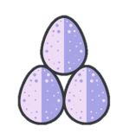



Reason for surging occurrence in fall
｜(2) Data collection and
preprocessing
Incubation of disease
(6~20 days,
Normally 10~12 days)
Bloodsucking Host
(Takes 3~7 days)
[2] Sep~ Nov
(Active Period of Larvae)
[3] Oct~Nov
( Occurrence of Symptom )
In(Takes 3 weeks)
Active Period of Larvae
[1] End of June ~ Aug
(Breeding Season)
This whole period takes about 1-3 months.
Notes:
말로 설명 드렸던 것을 보기 쉽게 시각화하였습니다.
땅속에서만 사는 성충이 알을 낳고,
그 알이 부화하는데 3주의 시간이 소요가 됩니다.
그 부화한 알이 유충이 되는 활동기는 9-11월이 되고
유충이 숙주에 붙어 흡혈을 하는 시기는 3-7일입니다.
물린 사람은 잠복기를 거치게 되는데, 잠복기는 6-20일 소요가 되며
잠복기를 거쳐 증상이 발생하게 되는데 까지
최소 1달부터 최대 3달까지 소요가 되기 때문에
가을철에 발생빈도가 급증하게 되는 것입니다.

Slide 16
Analysis Method 1. ARIMA Algorithm
Notes:
이러한 속성의 기본배경과 데이터 수집을 통해서 첫번째로 ARIMA알고리즘을 통해 분석을 진행하였습니다.

Slide 17


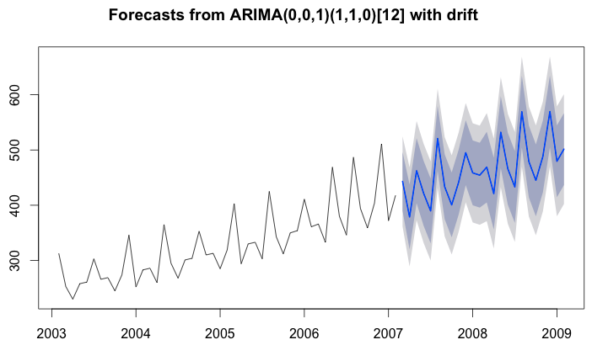
Analysis Method 1. ARIMA Algorithm
｜(3) Analysis Method
1. ARIMA Algorithm
ARIMA model is analysis method for data collected in the flow of time which use observed value in the past and error to explain current time series value.
Order of Analysis
Example
Converting time series data into stationary time series.
Measure optimized parameter using ACF/PACF charts.
Generate ARIMA model
Prediction of future progress
Notes:
ARIMA모델은 시간의 흐름에 따라 관찰된 데이터의 분석기법으로, 과거의 관측값과
오차를 사용해서 현재의 시계열 값을 설명하는 것입니다.
분석순서로는 시계열 자료를 정상 시계열로 변환하고,
ACF와 PACR차트를 사용하여 최적화된 파라미터를 측정하게 됩니다.
그리고, ARIMA 모형을 생성하고,
이를 통해서 미래 추이에 대해 예측하게 됩니다.

Slide 18
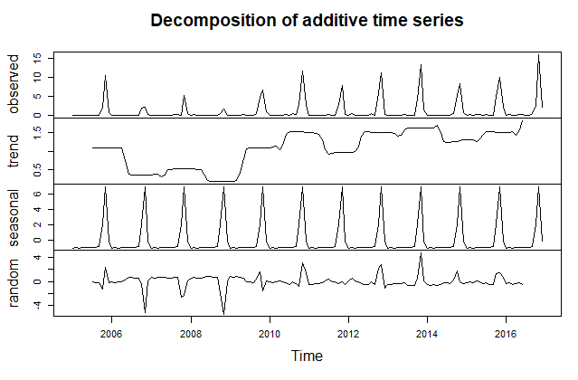

Analysis Method 1. ARIMA Algorithm
｜(3) Analysis Method
1. ARIMA Algorithm
1
Trend, Seasonal, Random of Jin-Gu, Busan
2
Generate ARIMA Model
Notes:
이러한 분석의 순서를 통해서 저희가 한 지역을 추출 해 보았습니다.
위 그래프는 2005-2016년의 부산광역시의 Trend,Seasonal,Random을 파악한 그래프입니다.
트렌드 그래프를 보면 발생빈도가 점점 증가하고 행태임을 알 수 있습니다.
두번째 ARIMA모형을 생성하고,

Slide 19
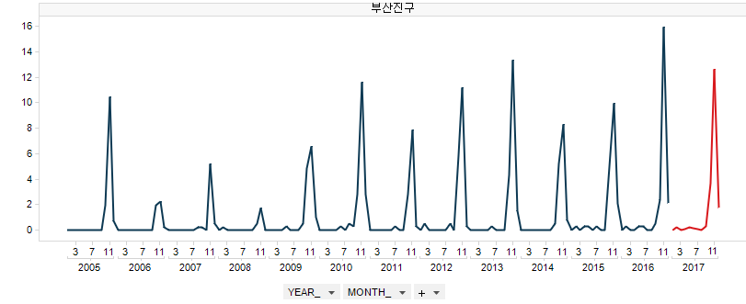
Analysis Method 1. ARIMA Algorithm
｜(3) Analysis Method
1. ARIMA Algorithm
3
Prediction Case – Predicted Occurrence of Tsutsugamushi in Jin-Gu, Busan in 2017.
Notes:
그 모형을 통해서 부산광역시 진구의 2017년 쯔쯔가무시증을 예측해보았습니다.
???
뭔가 더 설명해야하지 않을까???
이러한 ARIMA의 분석순서를 토대로 저희가 전국의 2005-2016년의 쯔쯔가무시증의 확산형태를
보여보았습니다.

Slide 20
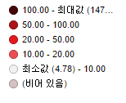
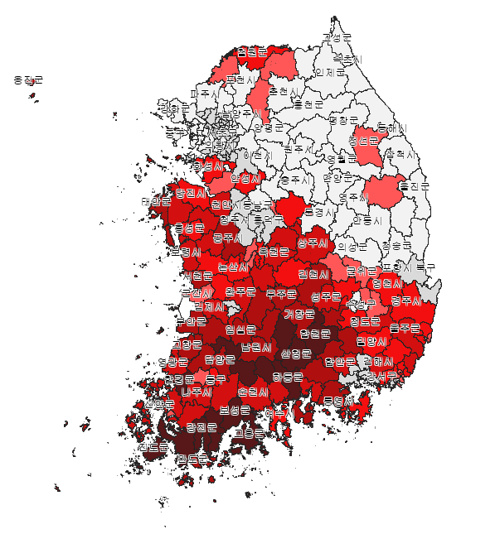
Analysis Method 1. ARIMA Algorithm
｜(3) Analysis Method
1. ARIMA Algorithm
2017년
< Tsutsugamushi occurrence
from 2005 to 2016>
< Predicted Tsutsugamushi
occurrence in 2017>
Notes:
움짤을 보게 되면, 2005년도에서 해가 갈수록
빈발하던 지역이 점점 진해지면서, 10만명당 발생건수가 높아져서
색깔이 진해지고 있음을 한 눈에 확인 할 수 있었습니다.
즉, 해가 갈 수록 지역에 넓어지면서 빈발하는 지역은 더욱 더 빈발하게 되는 것이지요.
오른쪽은 저희가 앞서 설명한 ARIMA의 분석방법을 통해서
예측한 전국의 2017년 예측 SET입니다.
이러한 미래 예측 셋을 통해서 우리는 효과적인 방역이나 예방작업을 펼 칠 수 있는 것입니다.

Slide 21
Analysis Method 2. CART Algorithm
(Classification and Regression Trees)
Notes:
다음으로는 CART를 통한 분석방법입니다.

Slide 22
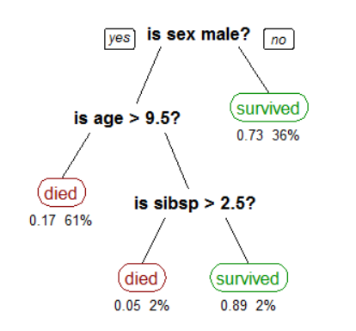
Analysis Method 2. CART Algorithm
｜(4) Analysis Method
2. CART Algorithm
CART Algorithm is one of the most well known decision tree.
CART Algorithm uses Gini Index or reduction of variance to separate tree’s branches.
Characteristics
Example
Find interaction automatically
Outliers and noises do not have big impact
It is non-parametric model which do not need assumption of normality, homoscedasticity, linearity.
High possibility of Over Fitting.
Both continuous and discrete data are applicable.
Notes:
그냥 읽기

Slide 23
Analysis Method 2. CART Algorithm
｜(4) Analysis Method
2. CART Algorithm
x5
Random
Training Set
70%
Final Model Set
Random
Test Set
30%
Apply equation that proved
least error rate
in the five trial of random sampling.

Slide 24
Analysis Method 2. CART Algorithm
｜(4) Analysis Method
2. CART Algorithm
T
농가여자_P1 > 13.846
농가여자_P1 <= 13.846
N = 243
평균
95.064
N = 78
평균
19.835
답_P0 <= 8.831
답_P0 > 8.831
남자인구_P1 <= 48.744
남자인구_P1 > 48.744
N = 159
평균
12.642
N = 84
평균
33.452
N = 34
예측 147.029
N = 44
평균
54.909
대지_P0
<= 65.765
대지_P0
> 65.765
대지_P0
<= 3.133
답_P0 <=5.044
답_P0 > 5.044
대지_P0
> 3.133
N = 11
예측 6.455
N = 33
평균
71.061
N = 152
평균
33.452
N = 7
예측 49.286
N = 34
평균
55.676
N = 50
평균
18.34

Slide 25
대지_P0
<= 23.548
대지_P0
> 23.548
기온_9월 20℃이상
> 443.0
기온_9월 20℃이상
<=443.0
과수원_P0
<= 0.720
과수원_P0
> 0.720
N = 86
예측 6.081
N = 10
예측 90.0
N = 24
평균
41.375
N = 21
평균
93.286
N = 12
예측 32.167
< 9 Main Factors drawn from CART >
FemaleFarmPopulation_P1
RicePaddy_P0 , BuildingSite_P0
MalePopulation_P1 , Temp_August_Over_20℃
FemaleFarmPopulation_P2 , Temp_July_Over_25℃
DryPaddy_P0 , Orchard_P0
농가여자_P2
<= 50.641
농가여자_P2
> 50.641
전_P0
<= 6.833
전_P0
> 6.833
기온_7월 25℃이상
<= 547.0
기온_7월 25℃이상
> 547.0
N = 5
예측 15.4
N = 19
예측 48.211
N = 6
예측
136.667
N = 15
예측
75.933
N = 54
예측 14.593
N = 12
예측 29.5
농가여자_P1
<= 3.438
농가여자_P1
> 3.438
N = 23
평균
8.478
N = 27
예측 26.741
전_P0 <= 6.041
전_P0 > 6.041
N = 5
예측 21.8
N = 18
예측 4.778
Notes:
농가여자의 비율이 높을 수록,
답(논)의 비율이 높을 수록,
대지(황무지)의 비율이 낮을수록
9월의 20℃가 넘는 시간이 많을 수록
10만명당 쯔쯔가무시 발생건수 90

Slide 26
Analysis Method 2. CART Algorithm
｜(4) Analysis Method
2. CART Algorithm
Difference between estimated
value and predicted value
 | MAE (Mean Absolute Error) | Standard deviation | Correlation between predicted value and actual value | RMSE (Root Mean Square Error
Test Set 1 | 24.48 | 41.57 | 0.72 | 40.92040287
Test Set 2 | 22.17 | 38.45 | 0.73 | 38.17497524
Test Set 3 | 19.88 | 31.46 | 0.77 | 36.56855685
Test Set 4 | 24.33 | 42.48 | 0.71 | 41.68895105
Test Set 5 | 23.37 | 40.94 | 0.74 | 39.95822158
After randomly setting Test Set five times, it was proved that using Test Set3 algorithm which has least standard deviation and highest correlation would be most accurate.
Notes:
앞에서 랜덤 train을 5번을 돌려서 가장 작은 오차율을 보인 식을
적용하여 최종 모델을 만든 것처럼 test set도 랜덤으로 5번 돌린결과
다섯번 다 비슷한 예측력을 보였지만, 그 주에서 제일 괜찮은 최종 모델을 선택하였습니다.

Slide 27
Predicting High Risk areas in 2017
Notes:
최종적으로 ARIMA와 CART의 2017년 예측입니다.

Slide 28
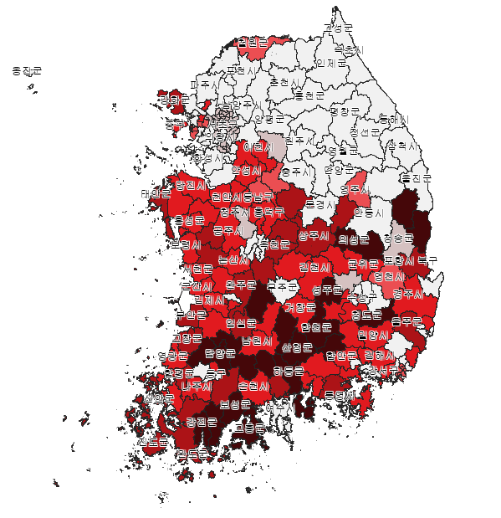
Predicted Area and Number of Occurrences in 2017
｜(5) Predicted Area and Number
of Occurrences in 2017
구례군(전라남도)
곡성군(전라남도)
강진군(전라남도)
담양군(전라남도)
장성군(전라남도)
진안군(전라북도)
함양군(경산남도)
의령군(경상남도)
CART
ARIMA
“
After predicting top 20 regions using both CART and ARIMA,
there were 8 overlapping regions.
”
Notes:
평균절대오차/표준편차/선형 상관관계(

Slide 29
Expected Outcome and Proposal

Slide 30

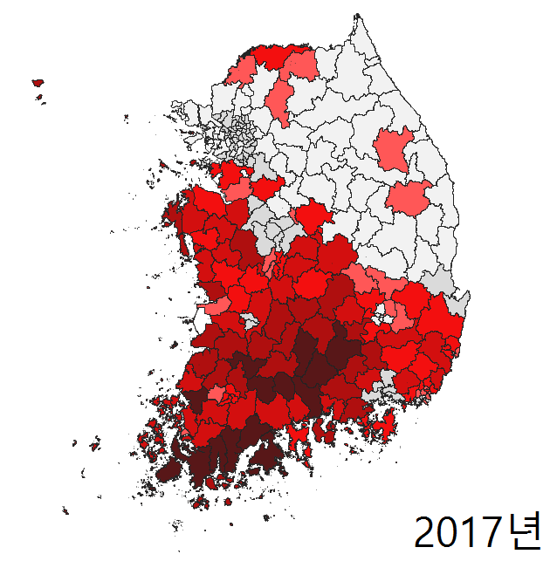

Expected Outcome and Proposal
｜(6) Expected Outcome and Proposal
Blocking infection carrying vectors
Reducing habitat of mites through national level
of preventative measure in high risk area.
Education and promotion on prevention
in high risk area
Concentrated management is needed in cities predicted
to be high risk area
+ provide education to vulnerable group (senior)
The Ultimate Goal is to reduce occurrence
of tsutsugamushi!
Notes:
고위험군을 미리 예측함으로써
질병을 옮기는 매개체를 미리 차단할 수 있습니다.
즉, 진드기 고밀도 지역에 정부적 차원의 방역작업을 통해 진드기 서식지를 축소 할 수 있다는 것입니다.
또한, 백신이 없고, 정보가 부족한 쯔쯔가무시증을
고위험군 지역을 대상으로 예방 교육 및 홍보를 효율적으로 진행 할 수 있습니다.
고위험군이라고 예측된 지역을 대상으로 집중관리가 들어가며 질병 취약계층에 교육을 제공 할 수 있습니다.
결국, 저희 프로젝트의 궁극적인 최종 목표는 쯔쯔가무시증의 빈도 감소입니다.

Slide 31


UI Service Expected Outcome and Proposal
｜(6) Expected Outcome and Proposal
< Service Users>
< Government>
Select Province / Metropolitan city
-> Select city / street
[1]
. Shows number of tsutsugamushi occurrence per 100,000 people in area.
Shows values of main factors that affect occurrence of disease.
[2]
This service can be used to warn people who plan to visit or travel high risk area
[1]
High risk areas will be predicted.
Korean Centers for Disease Control and Prevention can prevent tsutsugamushi in early stage by running preventative measure effectively and providing education and promotion.
[2]
With further analysis, other diseases can also be shown in UI
Notes:
다음으로 저희가 발표를 마친후 선보일 UI의 서비스 기대효과 및 제언입니다.
먼저 서비스 이용자들에게 미칠 기대효과입니다.
UI의 기능에서 살고있는 도 또는 광역시를 선택하고, 속해있는 시군구를 선택하게되면
해당지역의 10만명당 쯔쯔가무시증의 발생건수를 알려주게 됩니다.
이 알림을 통해 사람들에게 위험성을 각인시킬 수 있고,
발생건수와 같이 영향을 주는 중요요인의 변수들의 값이 기재가 되기 떄문에,
손쉽게 중요요인을 파악 할 수 있습니다.
두번쨰로는, 저빈도지역의 사람들이 고빈도의 지역으로 가을철 등산이나 성묘 등을
계획하는 사람들에게 위험성을 알리는 역할을 할 수 있습니다.
다음으로는 정부기관에게 줄 수 있는 기대효과입니다.
먼저 UI에 따로 전국의 고위험군이 추출되기 때문에,
질병관리본부나 보건당국에서 고위험군을 미리 알고 있기떄문에
효율적인 방역작업과 가을철의 에방교욱 및 질병의 홍보를 통해서 조기예방이 가능합니다.
[2] 또한, 쯔쯔까무시증의 질병 뿐만 아니라 UI에 다른 질병을 추가하면서 새로운 서비스를 지원 할 수 있습니다.

Slide 32
Limits

Slide 33

Limits
｜(7) Limits
…
{Ecological Environment }
{Climate}
{Demographic
Characteristics}
{ Social ,
economical factors)}
{Land Utilization Types}
Since scrub typhus is a vector borne disease, many factors such as ecological environment, climate, demographic characteristics were considered . However social, economical factors such as where and when humans do outside activities, where they go are important as these factors are information that link humans and mites directly but were not considered in this research.
Notes:
평균절대오차/표준편차/선형 상관관계(

Slide 34
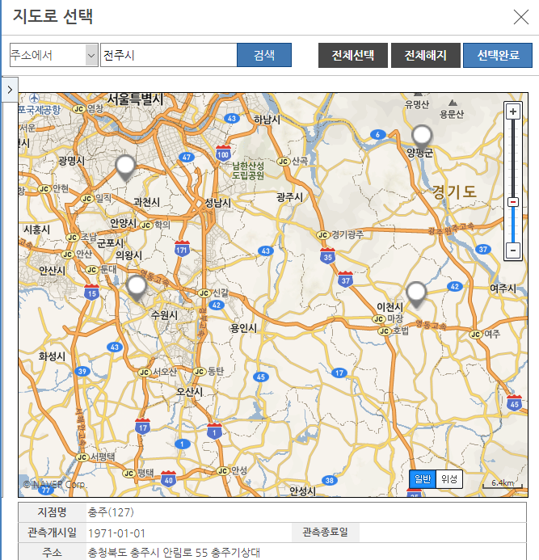

Limits
｜(7) Limits
“Unable to collect exactly matching
climate data of every cities”
Since not all cities have their own weather
stations, it was inevitable for us to use
nearby weather stations to collect
climate data.
In other words, distinct climate
characteristics of each cities
were not exactly drawn.
Notes:
평균절대오차/표준편차/선형 상관관계(

Slide 35

To overcome limits
｜(7) Limits
Sensing Data
produced periodically from IoT
Daily produced climate data
such as temperature, humidity,
rainfall are important variables
in every analysis.
Climate data is particularly important
since it can predict illness
which is related to one’s health.
With subdivided sensing data
of particular regions,
managing illness can be done
effectively and it is possible to find out
difference in climate between regions.
Using sensing data can solve problem
of limited weather stations.
Notes:
평균절대오차/표준편차/선형 상관관계(

Slide 36
Running UI
Notes:
프로젝트 배경 및 연구의 필요성입니다.

Slide 37
감사합니다.
Thank you.

